Slide 1
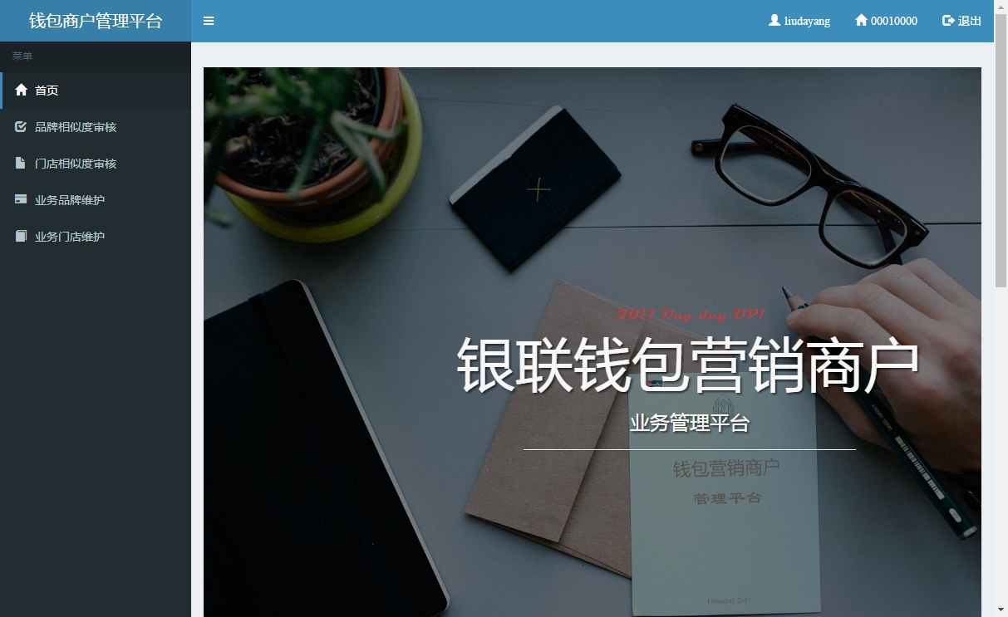
钱包营销商户管理平台
刘大洋
2017年4月21日

Slide 2
商户池定位
背景：大量品牌、门店等业务数据不完整不规范，数据大量重复、冗余
新版客户端上线，急需解决数据重复、不完整问题
目标：
建设一个完善商户信息数据库（门店、收单受理、评价评级）
制定标准的商户数据运营流程
优惠
票券
门店组
品牌、门店

Slide 3
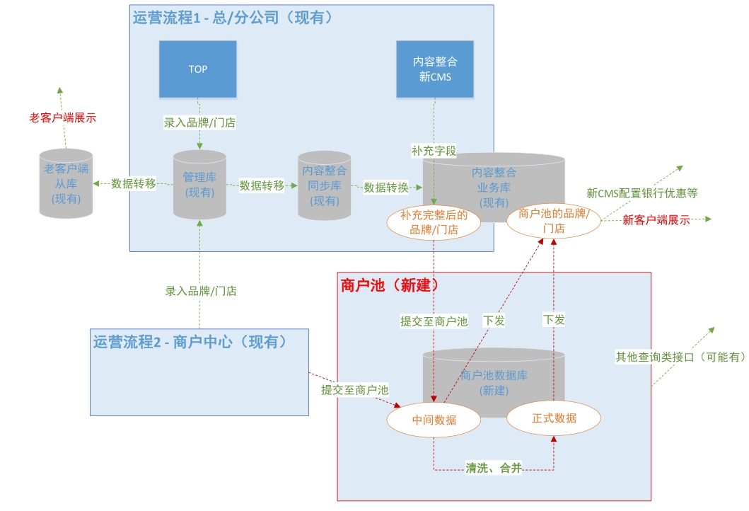

Slide 4
商户池内部结构

Slide 5
商户池系统设计
技术框架：
后端：springMVC+spring+mybatis+mysql+kafka
前端：AdminLte+bootstrap+jsp
已完成设计：
存量数据处理
品牌、门店相似度审核（人工、自动）
品牌和门店的维护（编辑、批量导出与修改）
权限控制：机构sso（前端、后端）
日志管理（AOP切面）

Slide 6
相似度审核
相似度计算依据：
品牌：品牌名、品牌别名
门店：品牌名、门店名、经纬度、范围
0
0.4
0.9
1
相似度
新增
退回
（待审核）
合并
中间库
正式库
新增
正式数据
退回
记录状态
合并
合并关系

Slide 7
权限控制设计
页面
后台
SSO
session
菜单\按钮—功能码
用户组-功能码
Tag标签（功能码）
URL--功能码

Slide 8
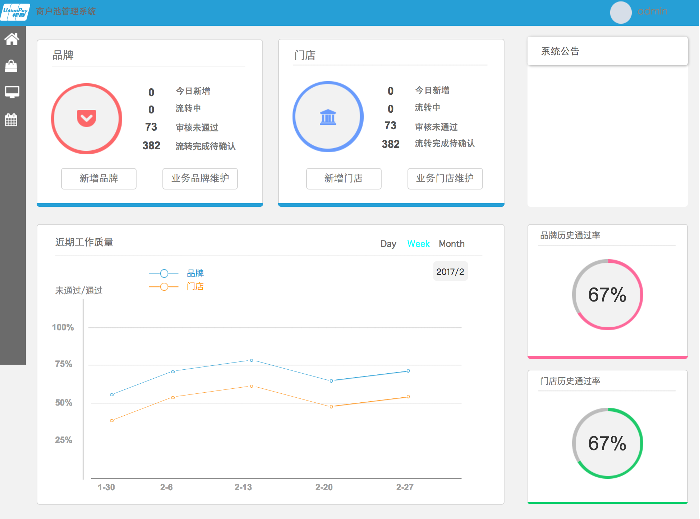
商户池的未来
Dashboard
品牌、门店录入管理（录入、审核）
业务审核参数维护
日志管理
监控管理（相似审核报表）

